Slide 1
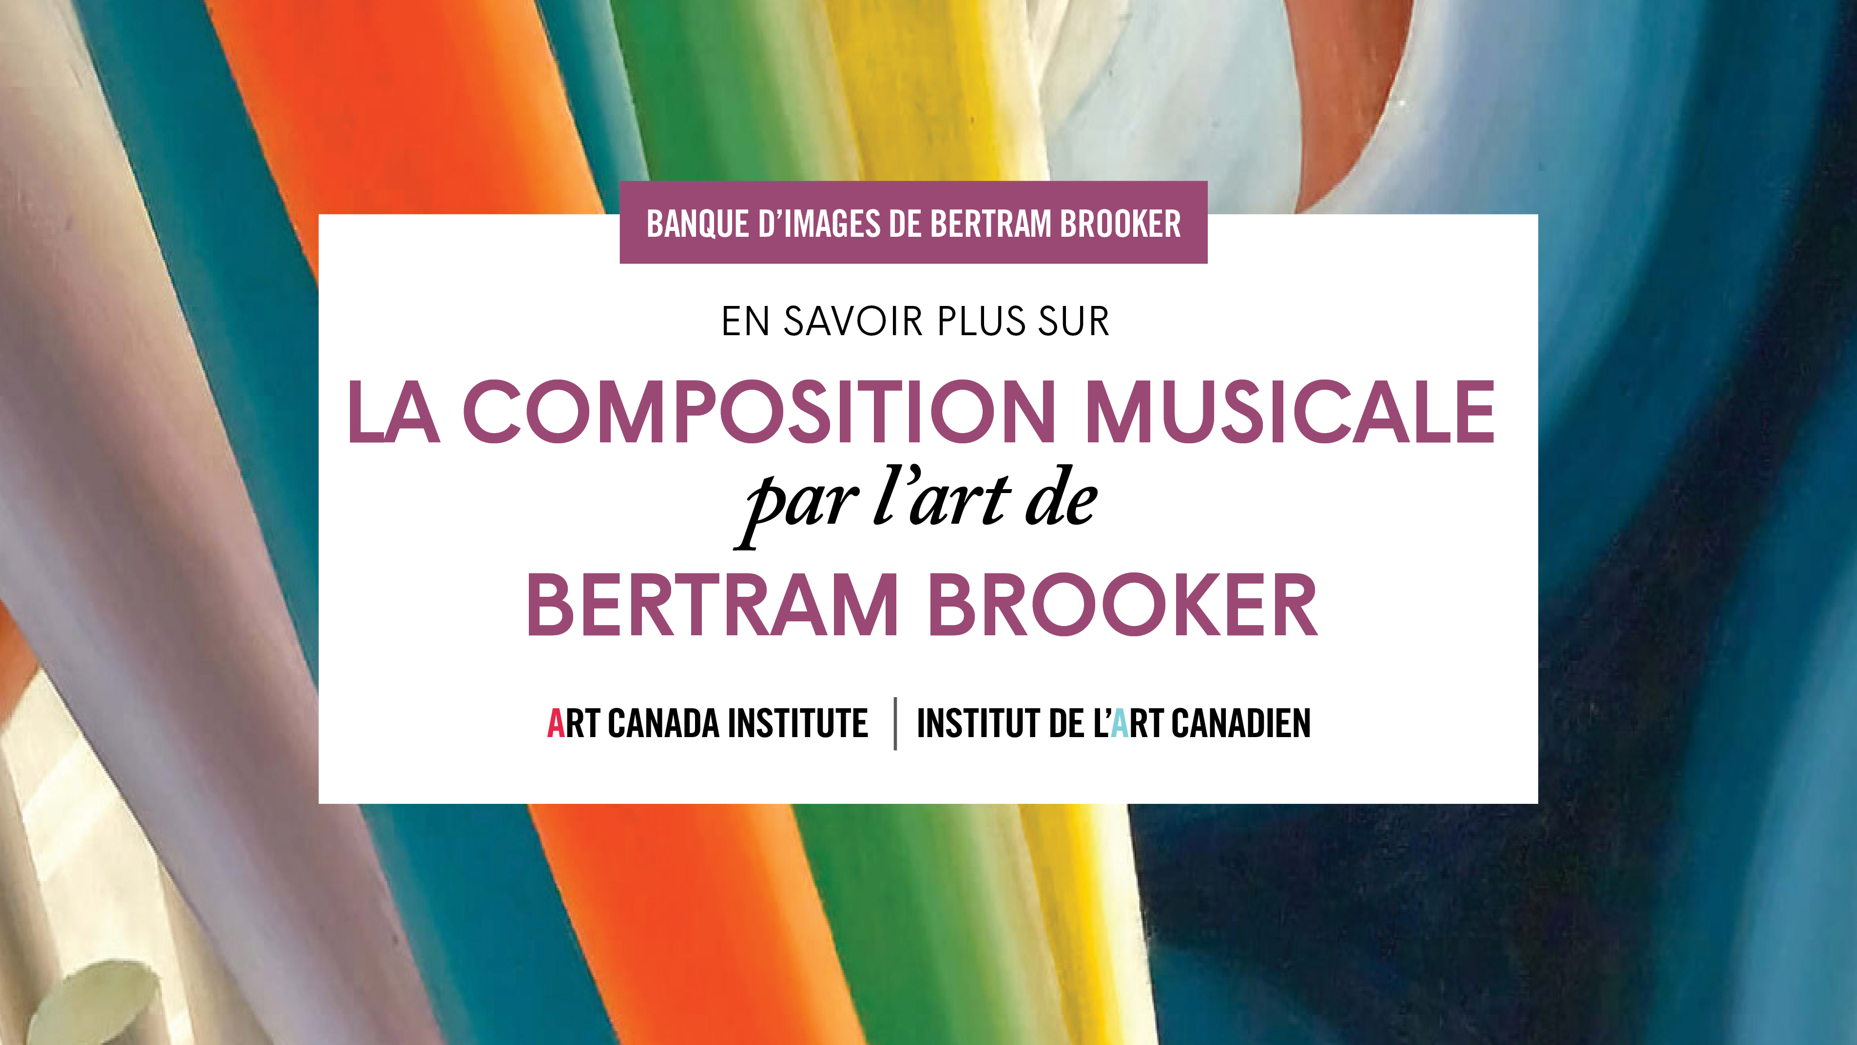

Slide 2
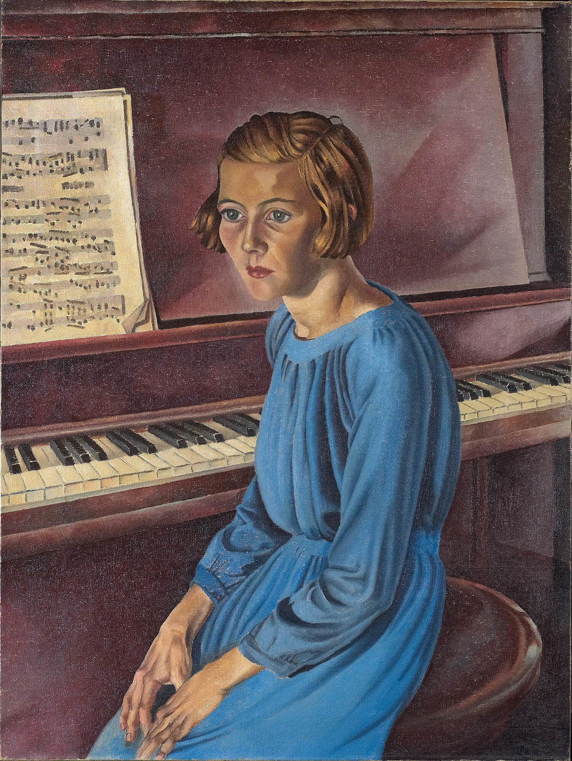
Bertram Brooker, Phyllis (Piano! Piano!),
1934, huile sur toile, 101,9 x 76,5 cm. Collection du Musée des beaux-arts de l’Ontario, Toronto, achetée avec l’aide de Wintario, 1979 (79/59). © Musée des beaux-arts de l’Ontario.
Brooker peint ici sa fille assise de côté, au piano. Elle est perdue dans ses pensées, réfléchissant peut-être au pouvoir de la musique qu’elle vient de jouer ou qu’elle est sur le point de jouer.

Slide 3
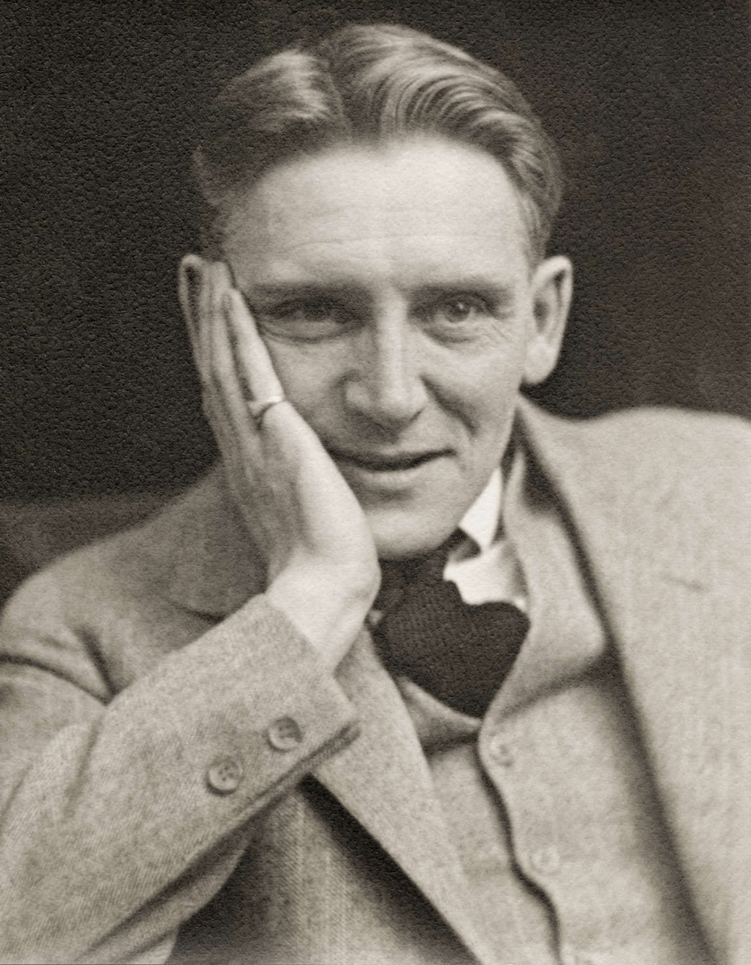
Portrait de Bertram Brooker, v.1928.

Slide 4
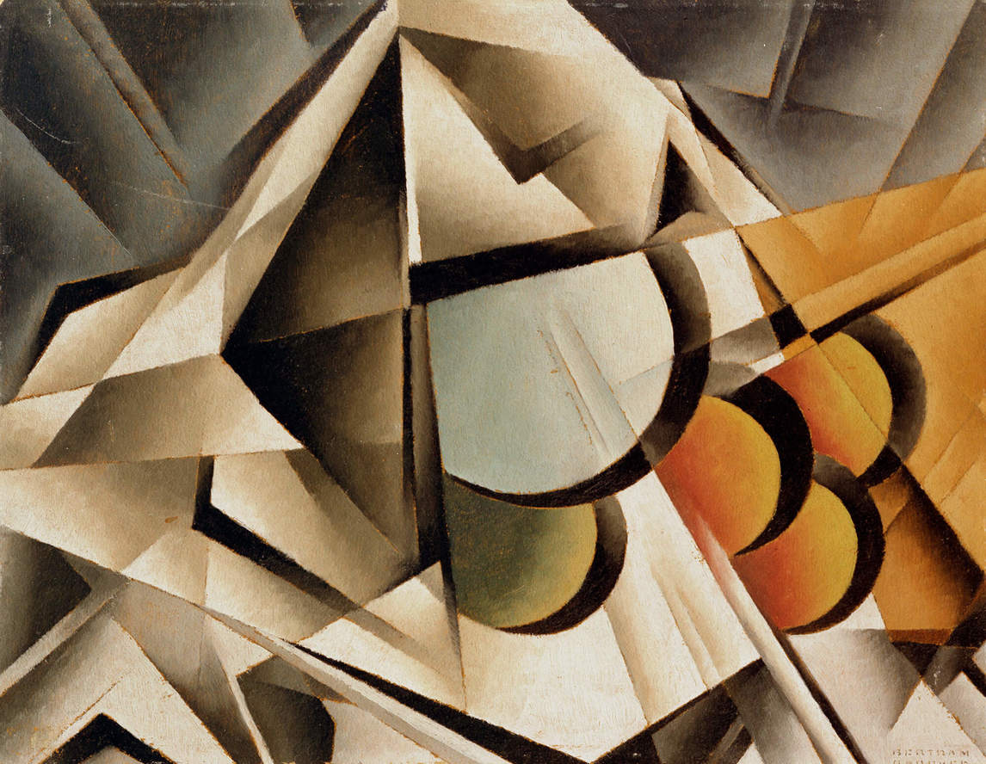
Bertram Brooker, Nature morte variation IV, v.1929. Ce tableau ressemble aux œuvres de Wassily Kandinsky, dont les écrits intéressent grandement Brooker.

Slide 5
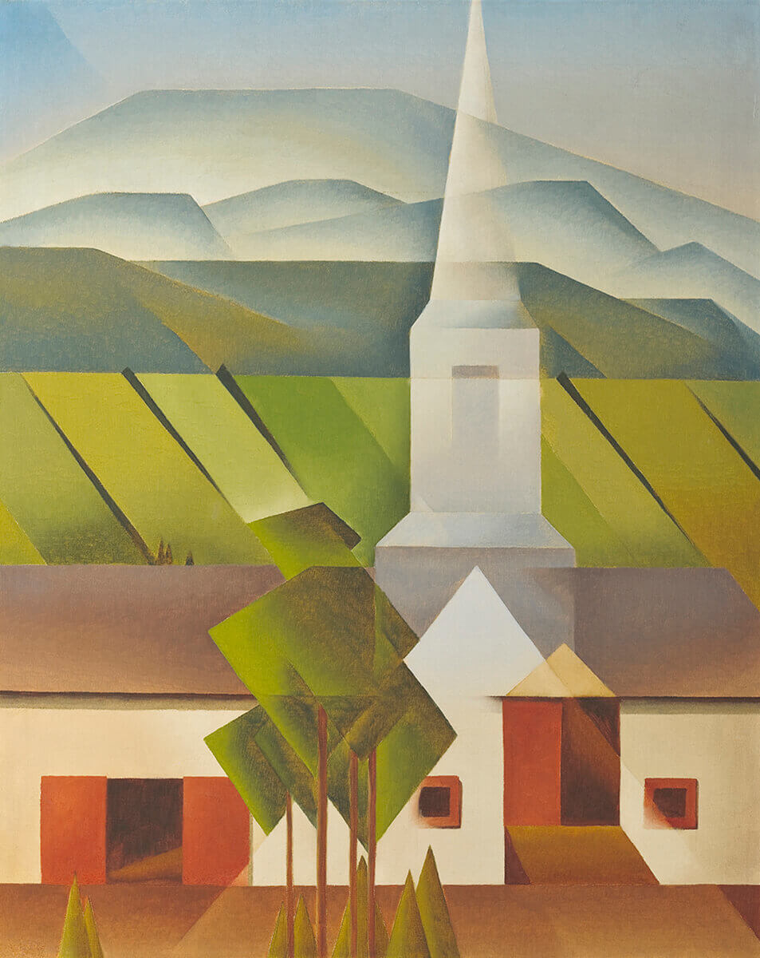
Bertram Brooker, Impression du Québec, 1942. L’expérience que Brooker a de l’abstraction influence ce tableau figuratif d’un paysage.

Slide 6
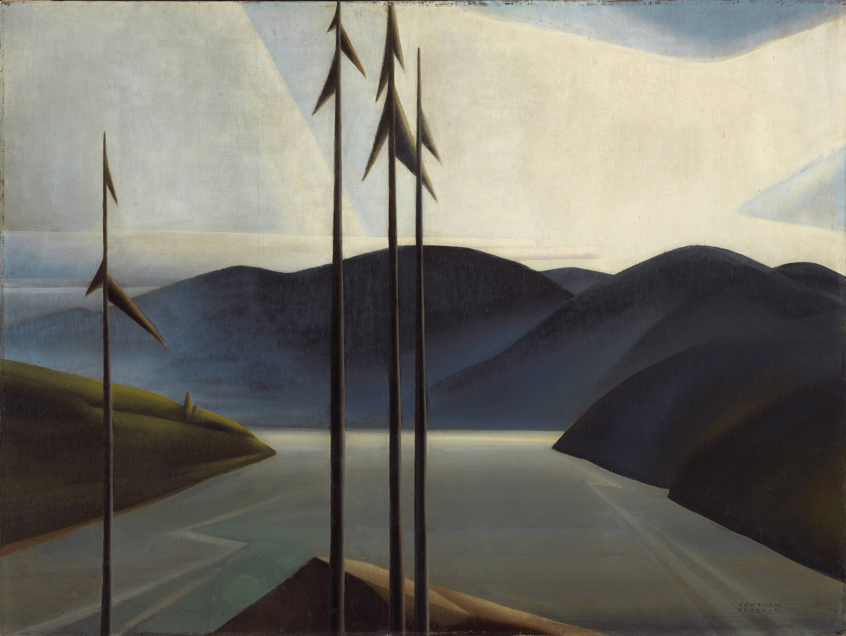
Bertram Brooker, Le Saint-Laurent, 1931. Les lignes géométriques de ce paysage sont destinées à évoquer un sentiment d’harmonie entre l’homme et la nature.

Slide 7
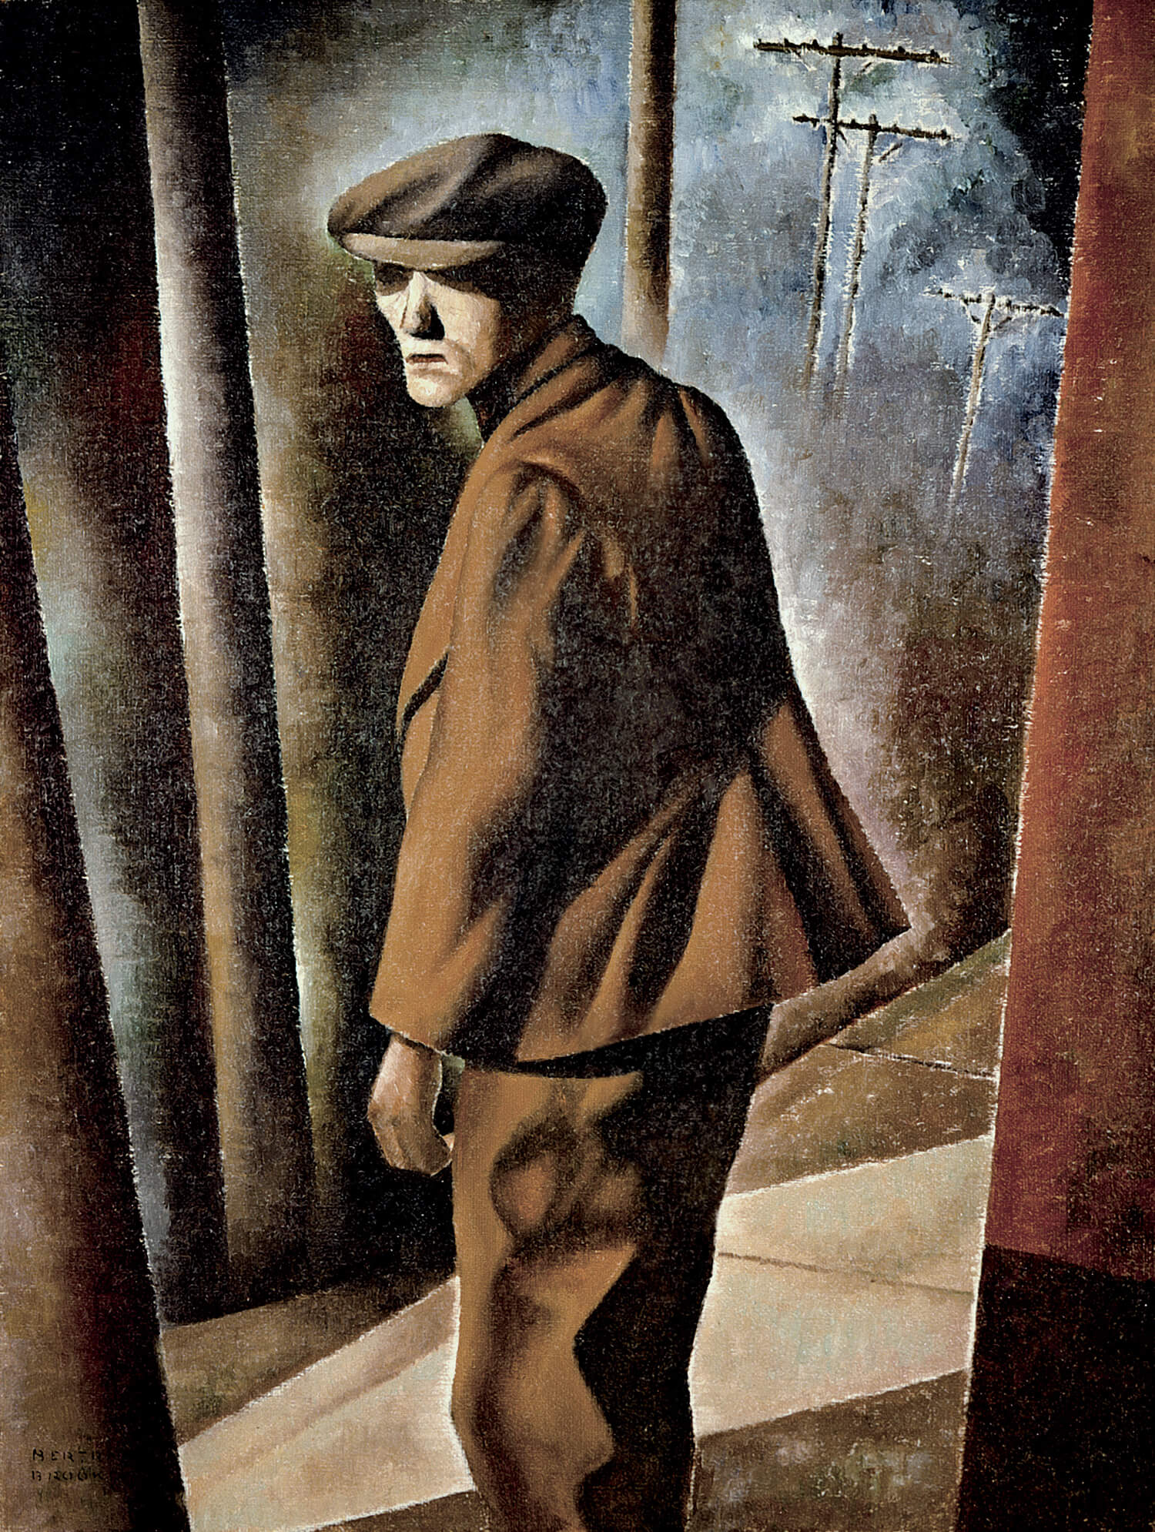
Bertram Brooker, Solitaire, 1939. Brooker est également conscient des préoccupations sociales courantes et peint des portraits de personnes marginalisées.

Slide 8
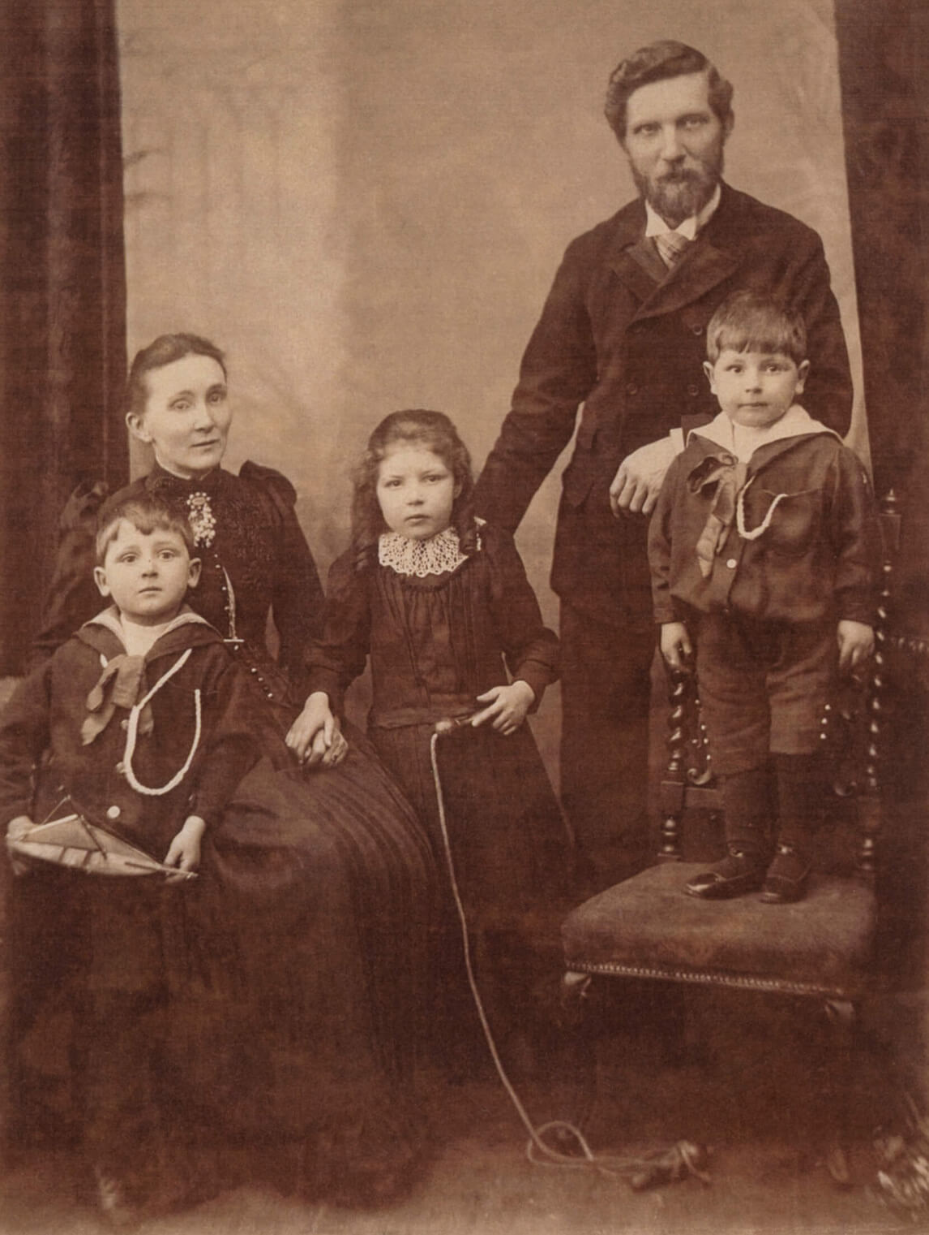
Bertram Brooker avec ses parents, son frère et sa soeur, en Angleterre, dans les années 1890.

Slide 9
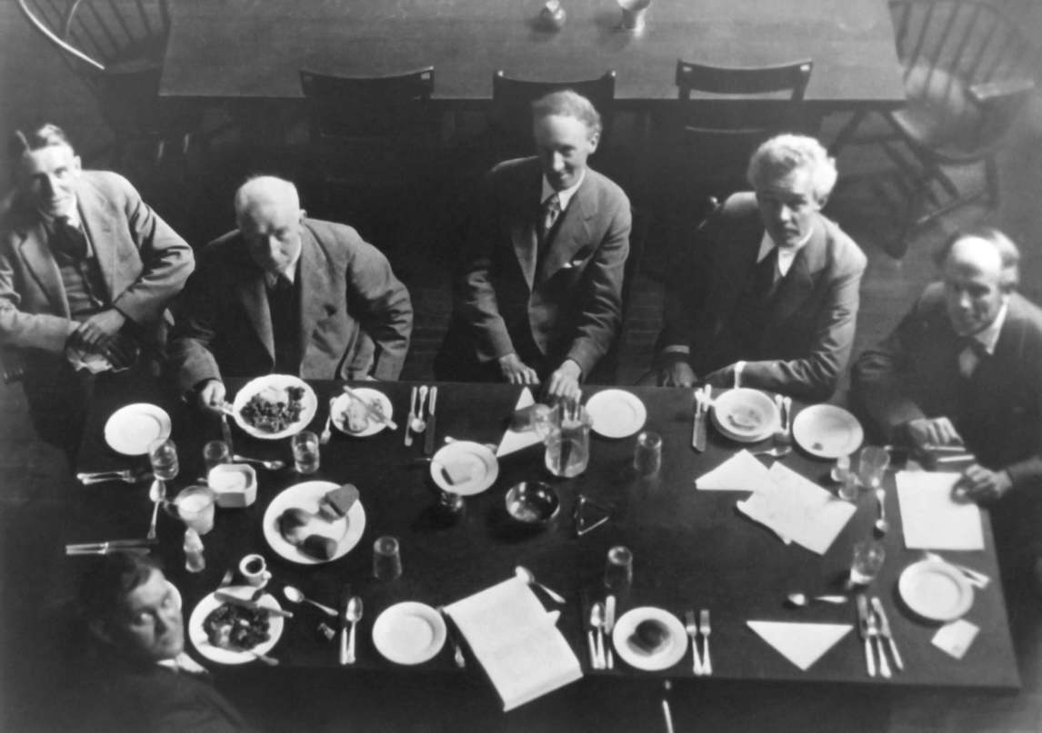
Bertram Brooker et des membres du Groupe des Sept au Arts and Letters Club de Toronto, 1929. Bertram Brooker est assis à l’extrême gauche.

Slide 10
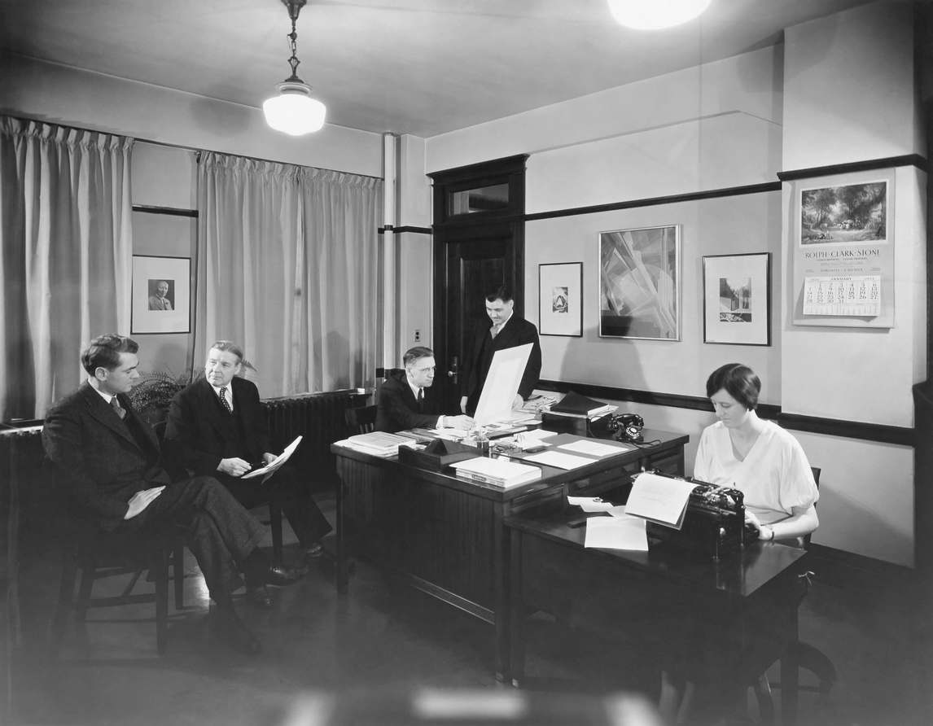
Bertram Brooker (au centre) et ses collègues, dans son bureau à l’agence de publicité J. J. Gibbons à Toronto, en janvier 1934.

Slide 11
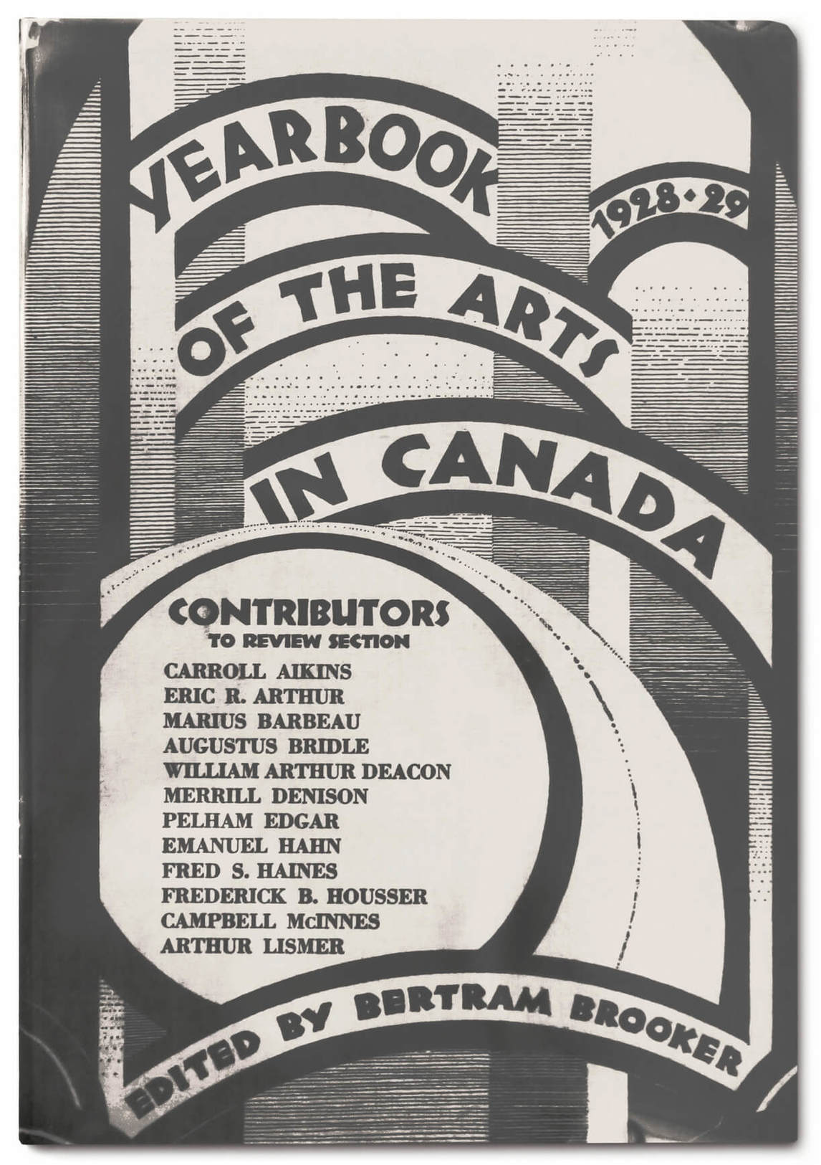
Couverture du Yearbook of the Arts in Canada, 1928-1929, édité par Bertram Brooker.

Slide 12
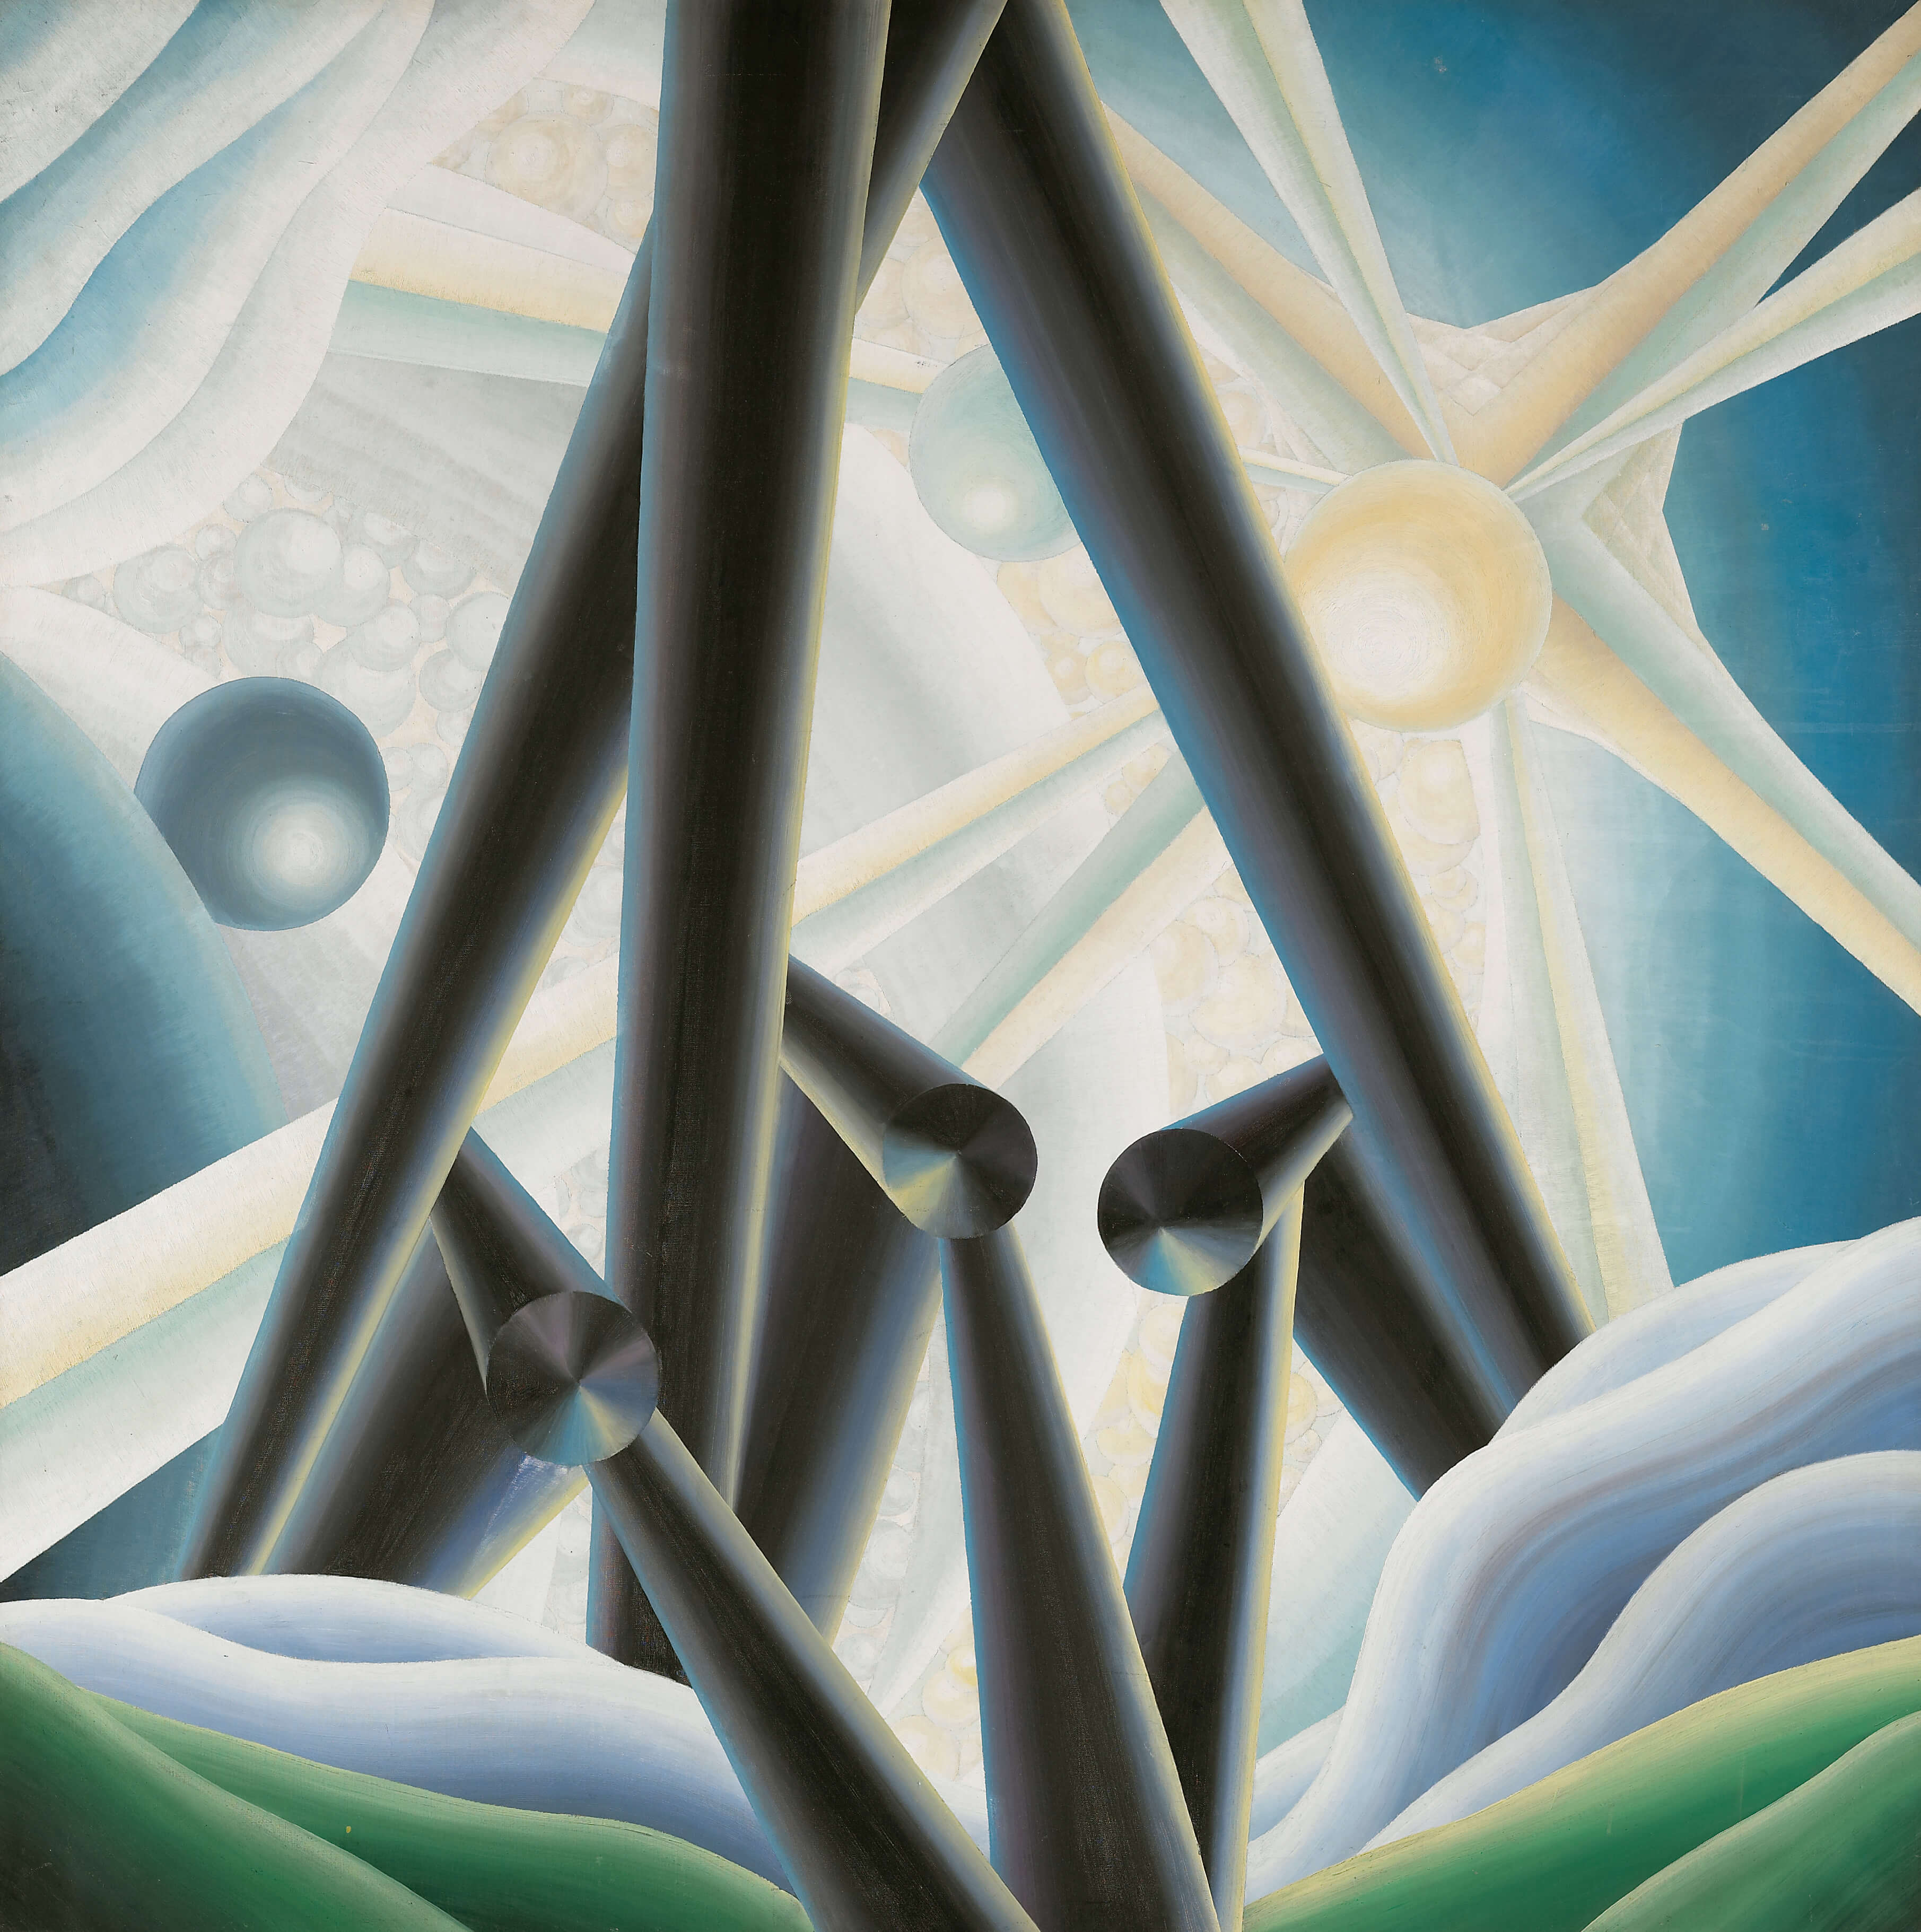
Activité d’apprentissage nº 1
Bertram Brooker, Alleluiah, 1929. En réponse à la musique de Händel, Brooker crée une composition qui place les formes abstraites dans un espace qui évoque un paysage.

Slide 13
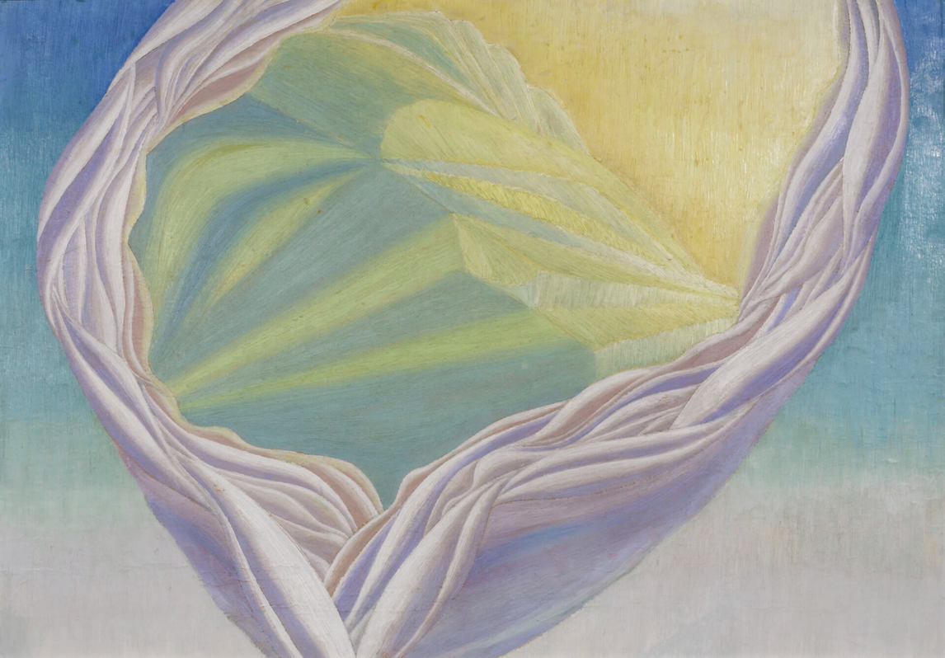
Bertram Brooker, Abstraction, Musique, 1927. Brooker pense que la musique peut permettre aux personnes qui écoutent d’échapper aux préoccupations quotidiennes. Il tente ici d’immortaliser cette sensation.

Slide 14
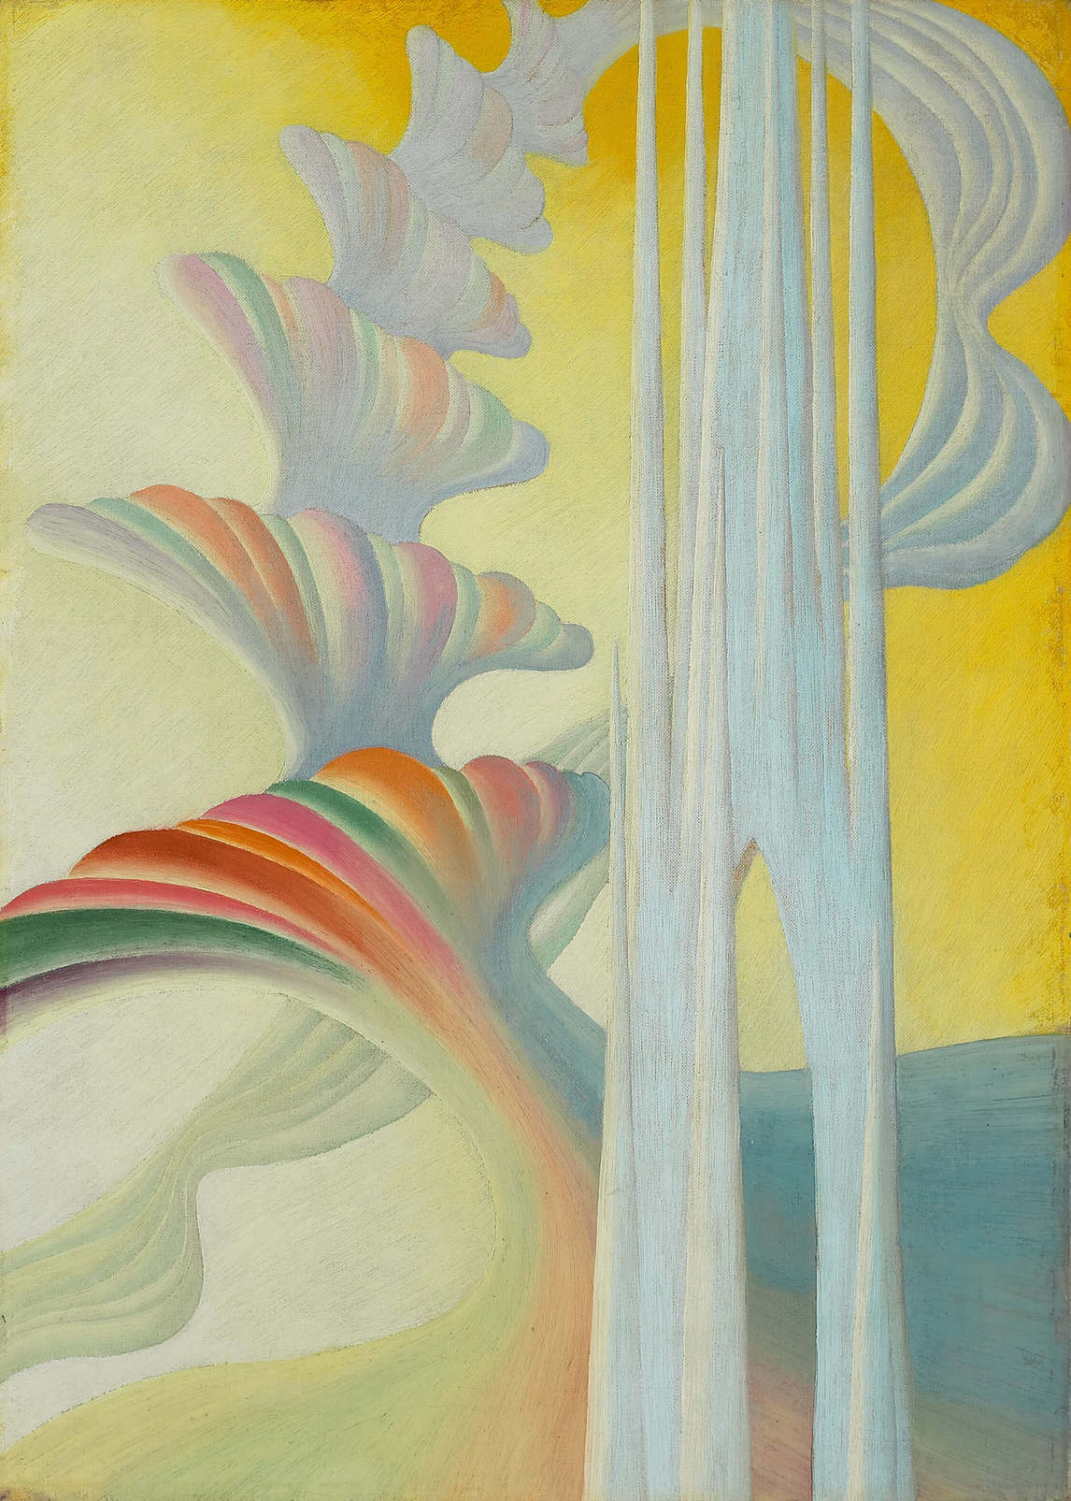
Activité d’apprentissage nº 2
Bertram Brooker, « Chorale » (Bach),
v.1927, huile sur toile, 61 x 43,7 cm. Collection du Musée des beaux-arts de l’Ontario, Toronto, achat, 1987 (87/175). © Musée des beaux-arts de l’Ontario.
Brooker croit qu’apprécier la musique permet à un artiste d’améliorer son expression créatrice.

Slide 15
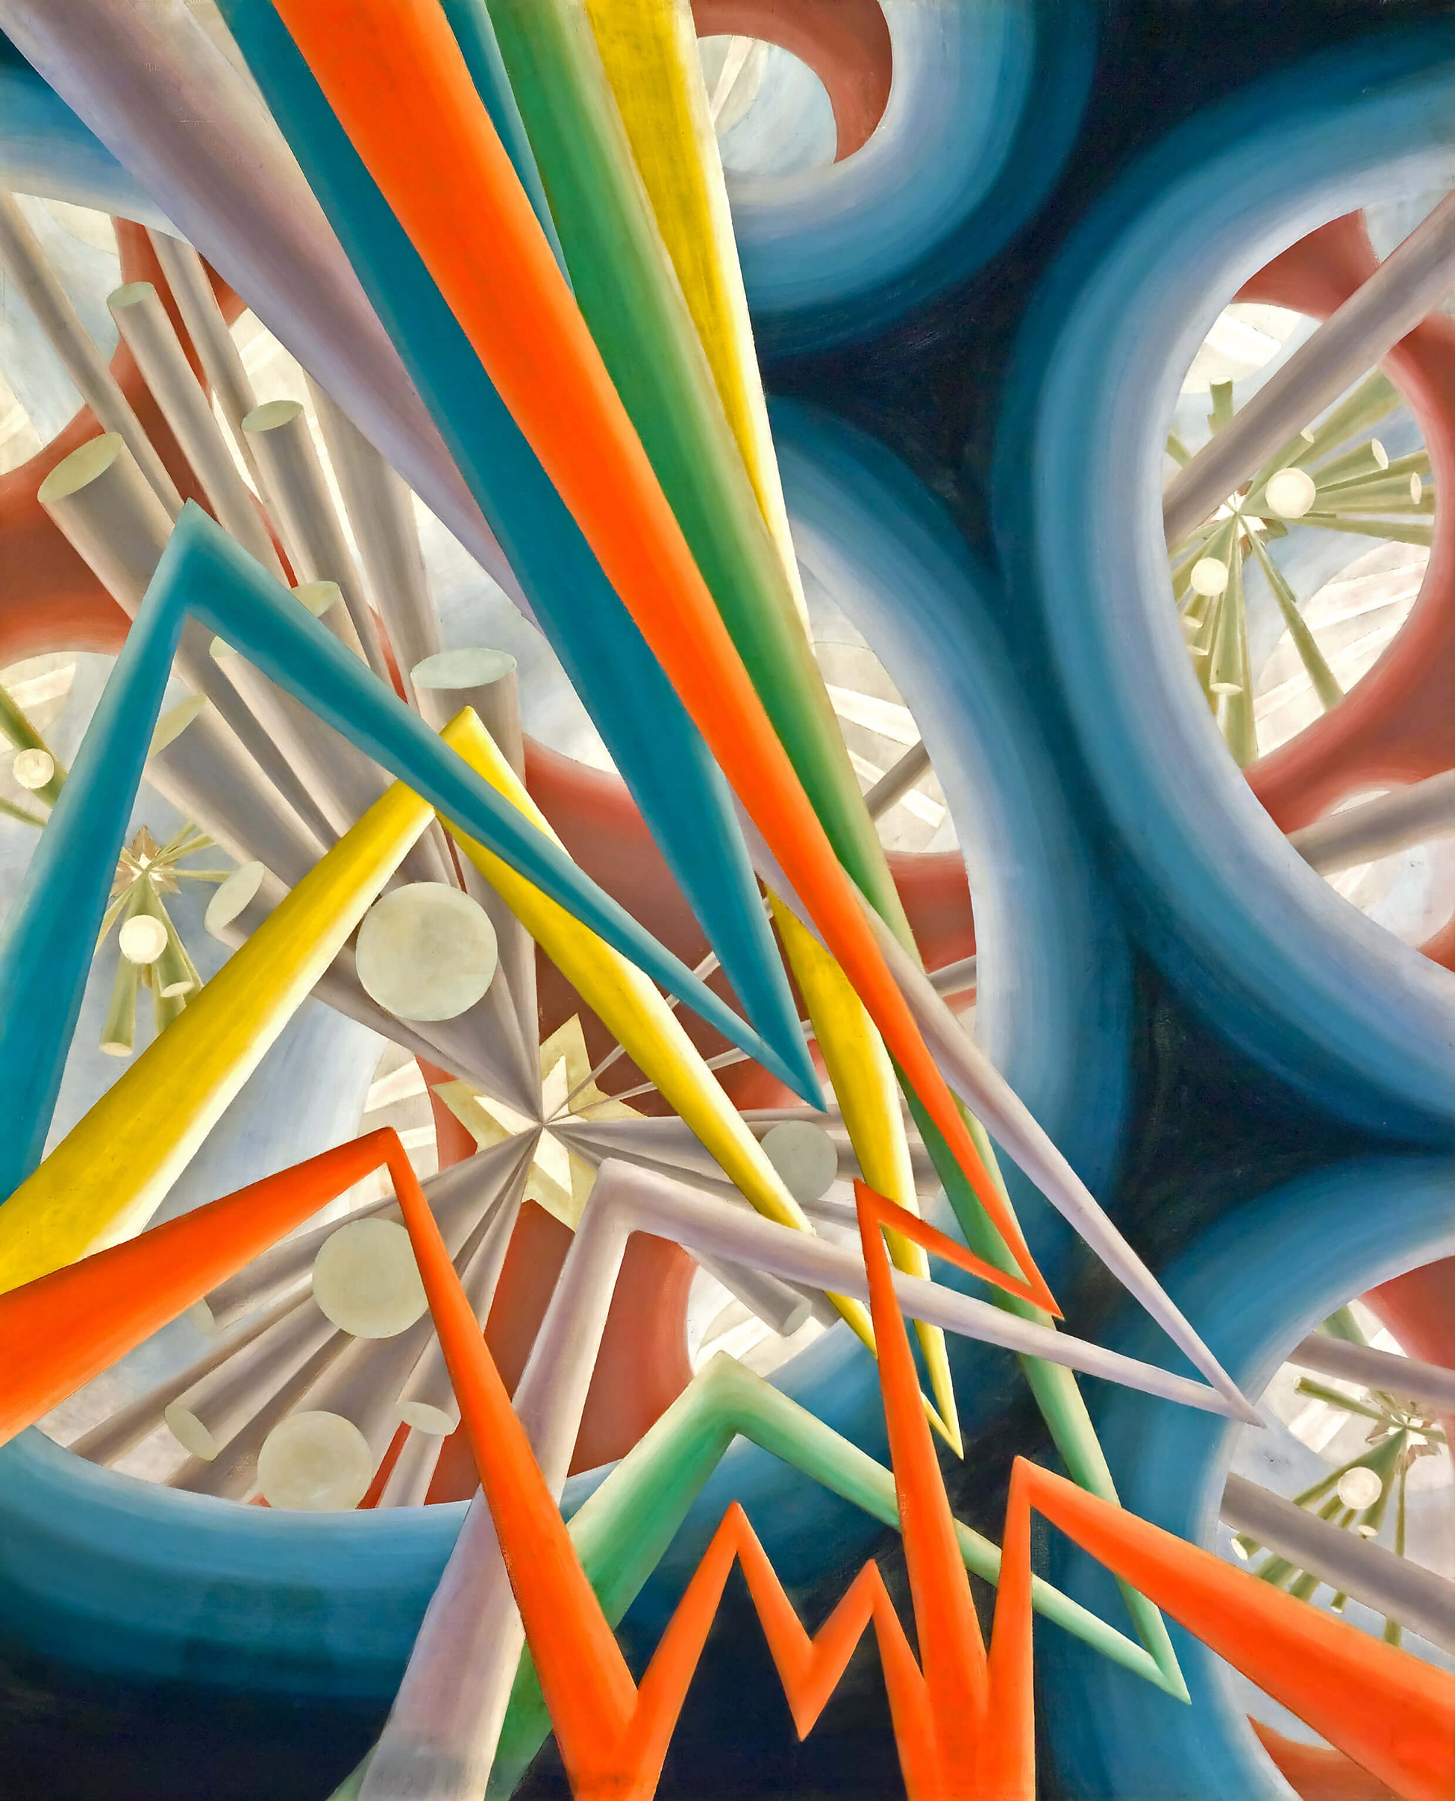
Activité d’apprentissage nº 2
Bertram Brooker, Rassemblement de sons, 1928. Dans des œuvres comme celle-ci, Brooker tente de saisir le rythme, le volume et l’énergie de la musique.

Slide 16
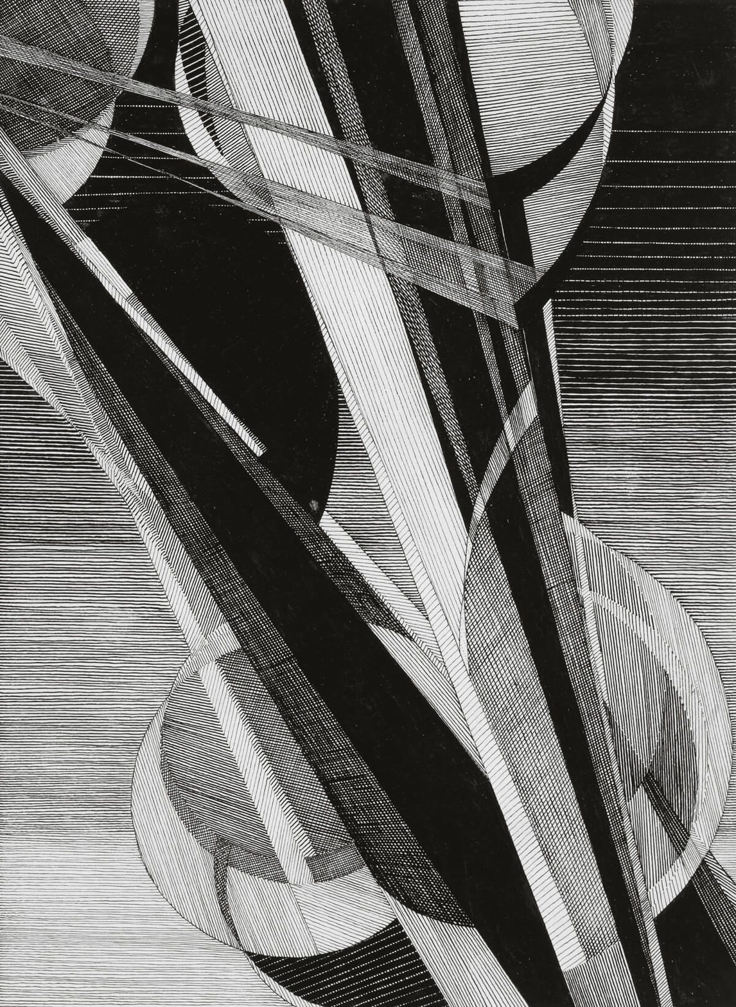
Activité d’apprentissage nº 2
Bertram Brooker, Mouvement symphonique nº 1,
v.1931. Ce dessin intègre à la fois des nuances délicates et des contrastes éclatants pour représenter les formes musicales.

Slide 17
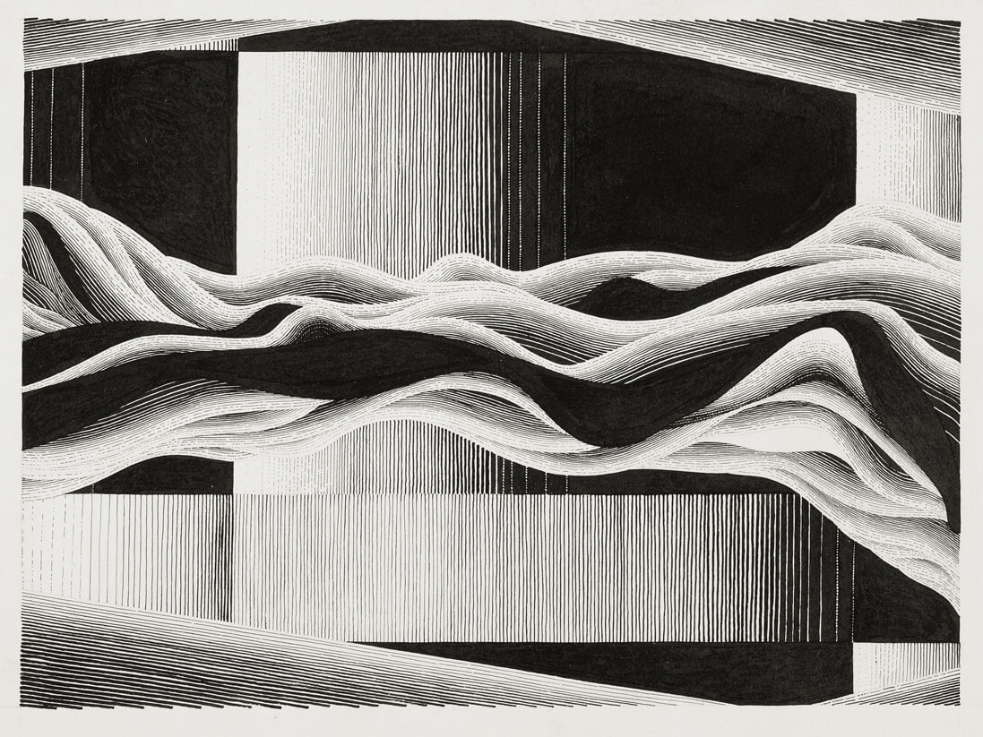
Activité d’apprentissage nº 2
Bertram Brooker, Fugue, v.1930,
plume et encre sur papier vélin, 28,8 x 33,1 cm. Collection du Musée des beaux-arts de
l’Ontario, Toronto, don du Dr Walter M. Tovell, Toronto, 1983 (83/288). © Musée des beauxarts
de l’Ontario.
Même si le titre ne fait pas référence à la symphonie de quiconque en particulier, cette œuvre peut avoir été inspirée par une prestation précise.

Slide 18
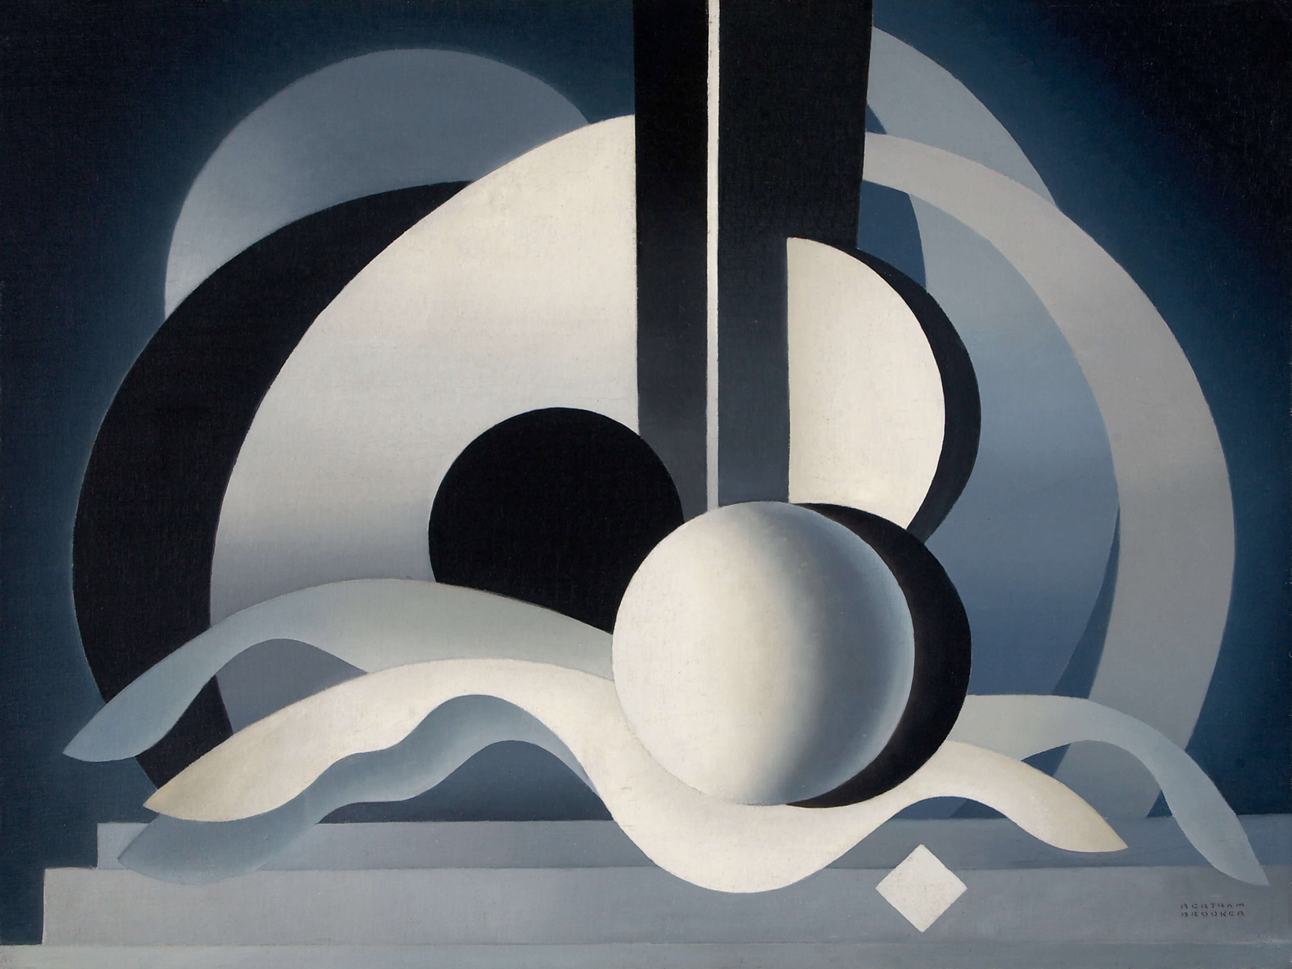
Bertram Brooker, Formes symphoniques, 1947. À l’instar d’une symphonie, les formes discrètes de ce tableau semblent disposées en différentes parties.

Slide 19
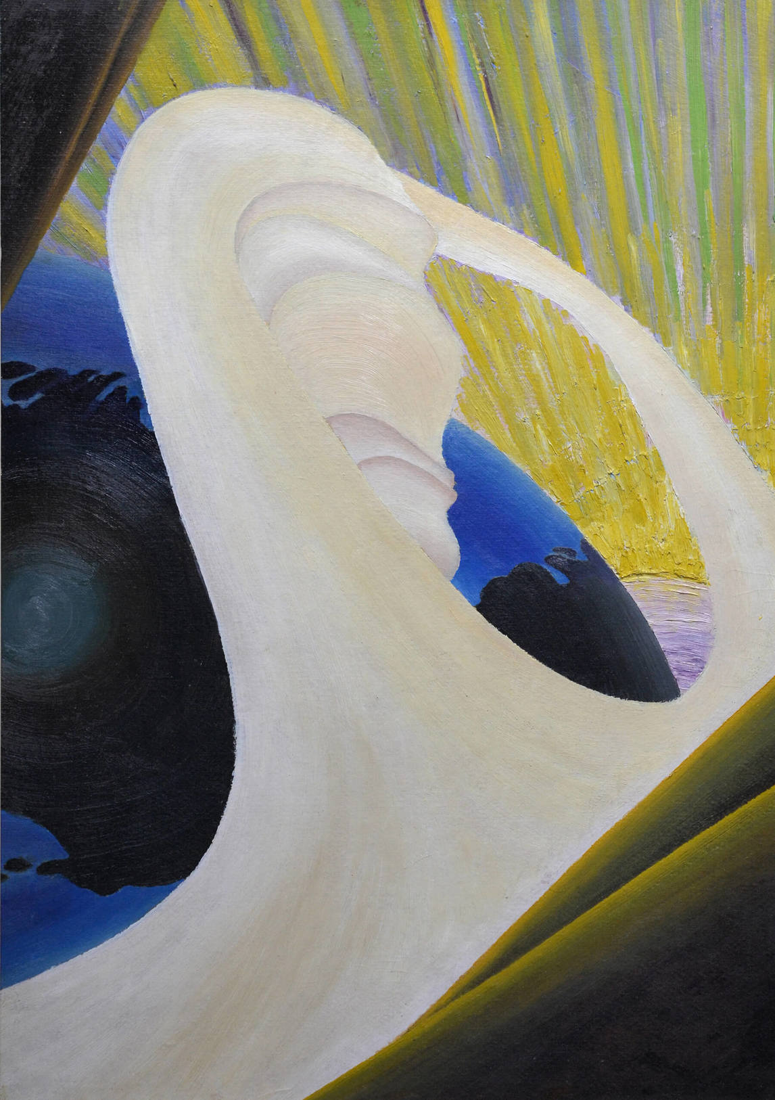
Bertram Brooker, Création, 1925.
Ce tableau est l’une des premières œuvres abstraites de Brooker.

Slide 20
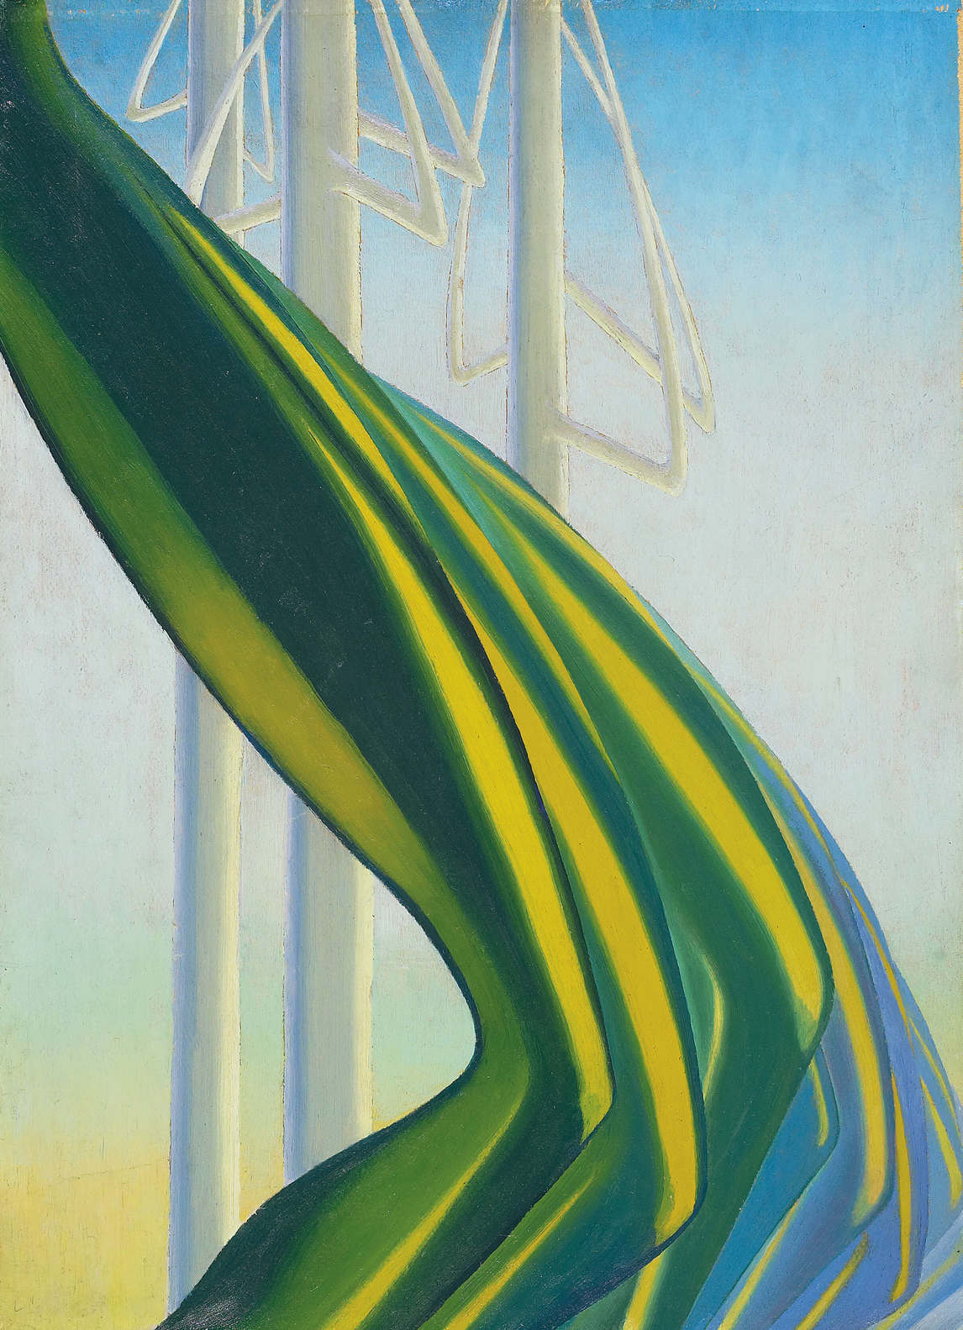
Bertram Brooker, Green Movement (Mouvement vert), v.1927, huile sur carton, 58,8 x 43,2 cm. Collection du Musée des beaux-arts de l’Ontario, Toronto, achetée avec l’aide de Wintario, 1978 (78/14). © Musée des beaux-arts de l’Ontario.
Dans cette œuvre, la forme verte est si distincte qu’on dirait presque que Brooker a peint une sculpture.

Slide 21
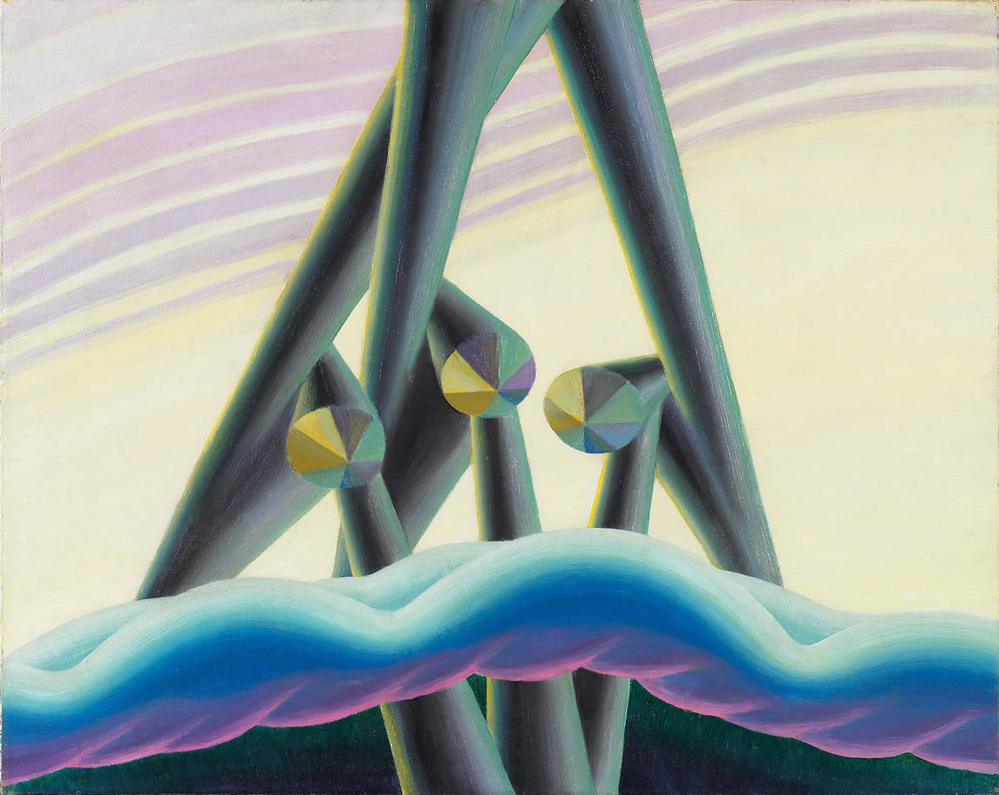
Bertram Brooker, The Three Powers (Les trois pouvoirs), 1929, huile sur toile, 61 x 76,3 cm. Collection du Musée des beaux-arts de l’Ontario, Toronto, achat, 1982 (82/33).
© Musée des beaux-arts de l’Ontario.
Cette peinture est abstraite sans simplement représenter l’image d’une forme et d’une couleur : Brooker tente de représenter un monde spirituel.

Slide 22
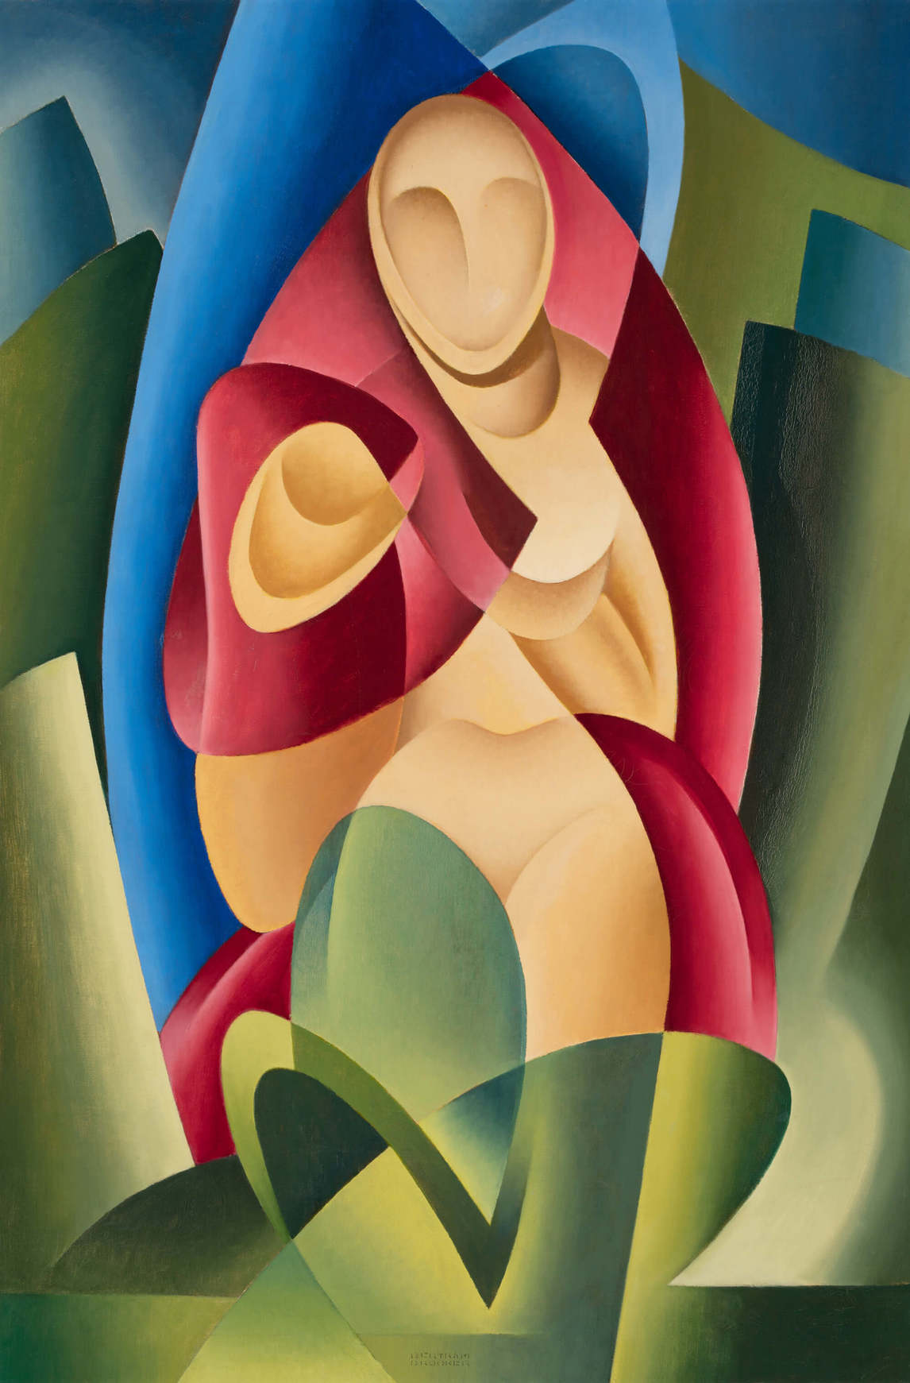
Bertram Brooker, La fille du pharaon, 1950. Dans ce tableau, des formes abstraites suggèrent la forme d’un corps féminin.

Slide 23
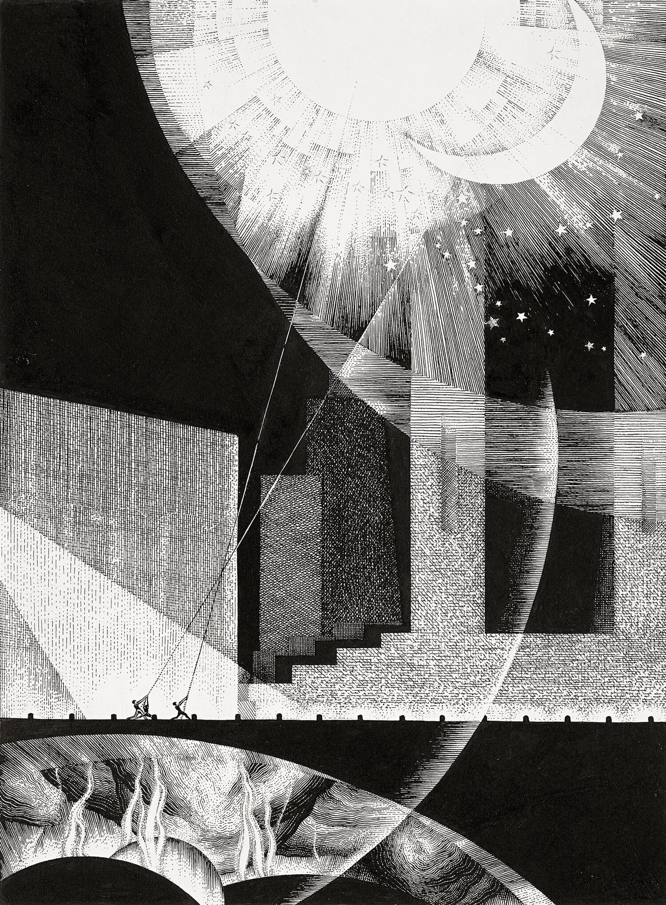
Bertram Brooker, Le monde entier est un théâtre, 1929. Inspiré par l’intérêt de Brooker envers le théâtre, ce dessin montre différentes façons d’utiliser l’encre noire et blanche.

Slide 24
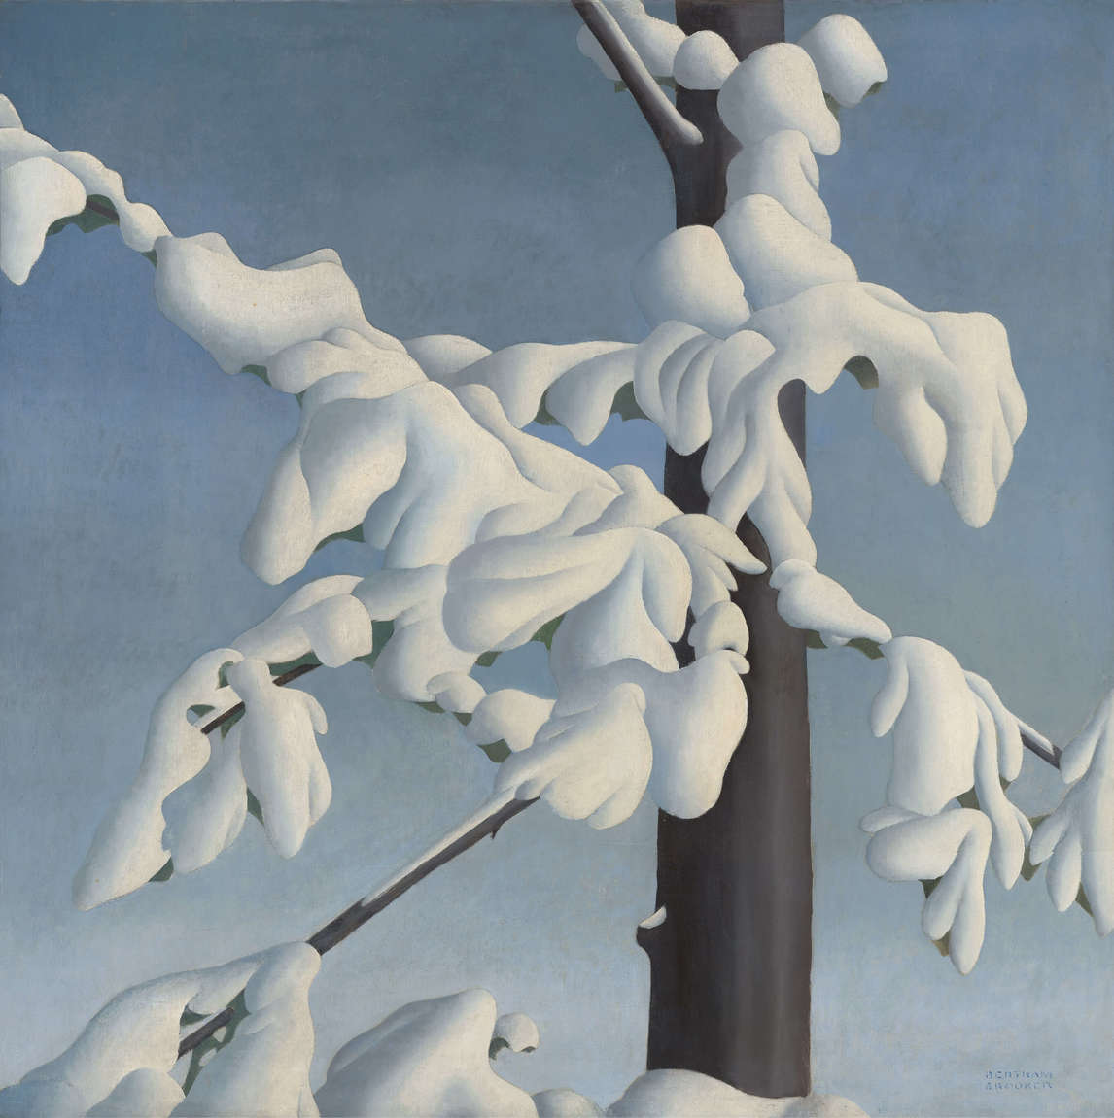
Bertram Brooker, Fugue enneigée, 1930. Le terme « fugue » fait référence à une forme précise de musique. Il laisse entendre que Brooker veut que les personnes qui regardent son tableau pensent aux rythmes musicaux en lien avec cette œuvre.

Slide 25
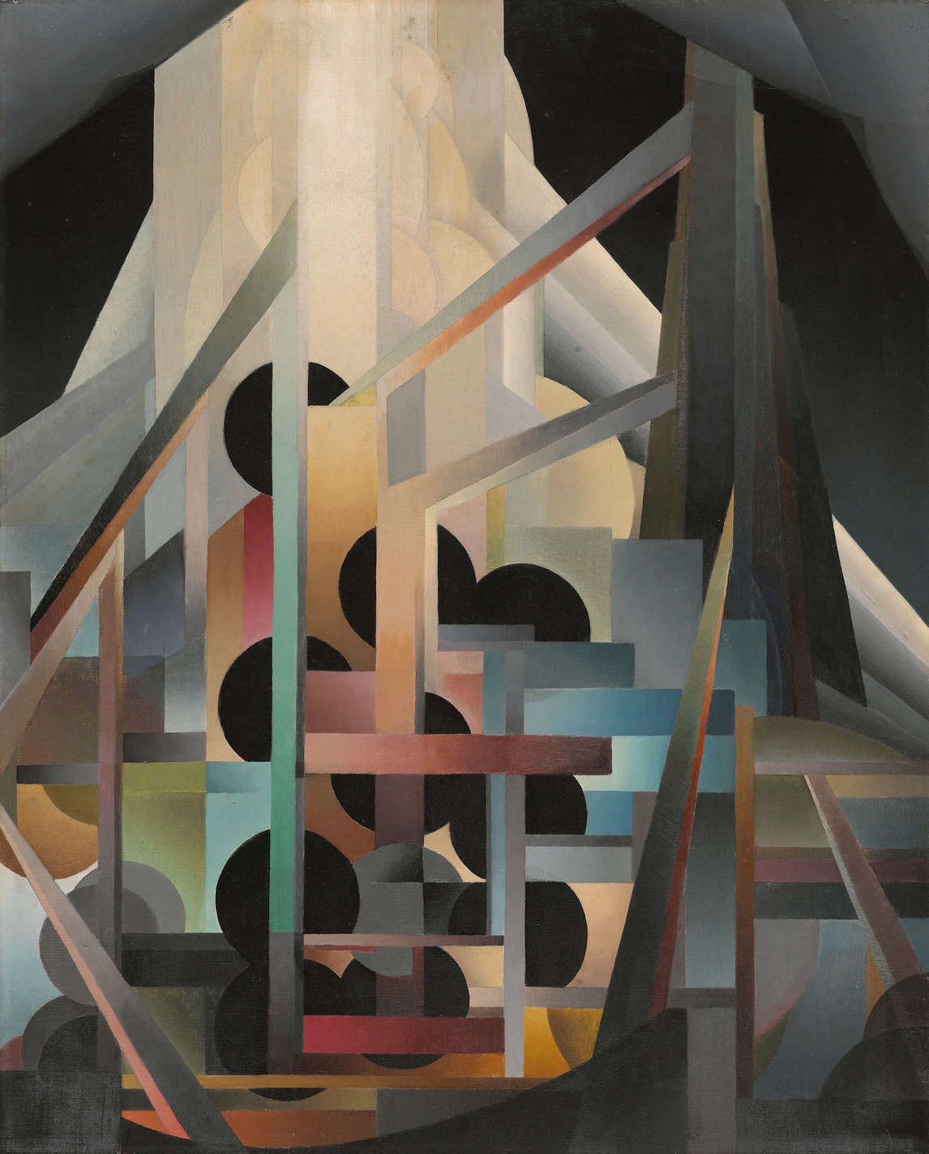
Bertram Brooker, Formes ascendantes,
v.1929. Ce tableau semble inspiré par les peintures des vorticistes, les premiers artistes abstraits modernes anglais.

